Slide 1

ỦY BAN NHÂN DÂN QUẬN LONG BIÊN
TRƯỜNG MẦM NON ÁNH SAO
GIÁO ÁN PHÁT TRIỂN NGÔN NGỮ
Đề tài: Thơ: Quả thị
Lứa tuổi: 24-36 tháng
Người thực hiện: Nguyễn Thị Hồng Ngọc

Slide 2

Mục đích-yêu cầu:
1. Kiến thức:
-Trẻ nhớ tên bài thơ: Quả thị.
-Trẻ đọc thuộc thơ.
-Trẻ hiểu được nội dung bài thơ.
2. Kỹ năng:
-Trẻ đọc to, rõ ràng, mạch lạc.
-Phát triển khả năng ngôn ngữ cho trẻ.
3. Thái độ:
-Giáo dục trẻ yêu thiên nhiên, yêu vẻ đẹp của các loại cây.
-Trẻ chăm chú lắng nghe.

Slide 3

II. Chuẩn bị
1. Chuẩn bị của cô:
-Các slide trình chiếu.
-Đĩa nhạc bài hát: em yêu cây xanh.
-Chỗ ngồi cho trẻ.
2. Chuẩn bị cho trẻ:
-Chỗ ngồi.

Slide 4

III. Phương pháp-hình thức tổ chức:
Hoạt động 1: Ổn định tổ chức:
Cô cùng trẻ chơi trò chơi: Gieo hạt.

Slide 5

Hoạt động 2: Đọc thơ cho trẻ nghe.

Slide 6
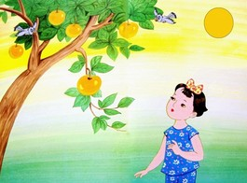
Quả thị
Vàng như mặt trăng
Treo trên vòm lá
Da nhẵn mịn màng
Thị ơi! Thơm quá!

Slide 7

Hoạt động 3: Đàm thoại-trích dẫn.

Slide 8
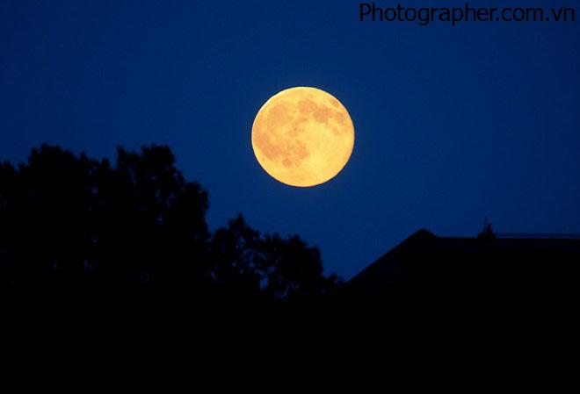
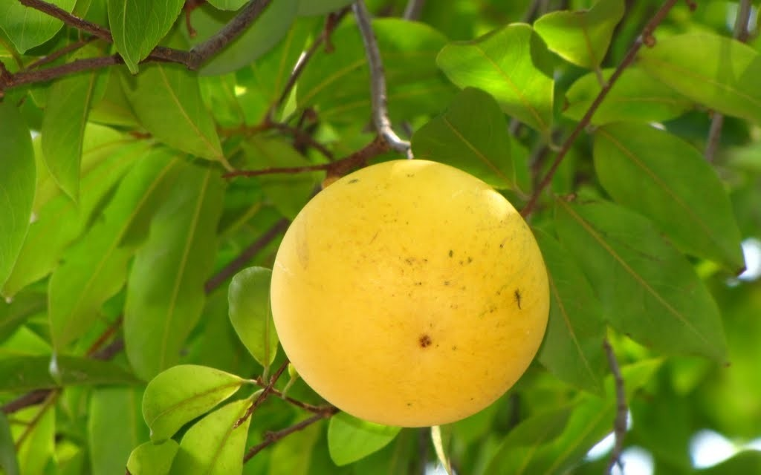
Vàng như mặt trăng
Treo trên vòm lá

Slide 9
Giáo dục trẻ

Slide 10
Hoạt động 4: Dạy trẻ đọc thơ.

Slide 11
Kết thúc: Cô và trẻ cùng nhau vận động theo bài:
Em yêu cây xanh

Slide 12


Slide 13
Xin chào và hẹn gặp lại

